Slide 1
Chap 11 指针进阶
11.3 用链表构建学生信息库

Slide 2
11.3 用链表构建学生信息库
11.3.1 程序解析
11.3.2 链表的概念
11.3.3 单向链表的常用操作

Slide 3
11.3.1 程序解析
例11-10 建立一个学生成绩信息（包括学号、姓名、成绩）的单向链表，学生记录按学号由小到大顺序排列，要求实现对成绩信息的插入、修改、删除和遍历操作。
main
Create_Stu_Doc
InsertDoc
DeleteDoc
Print_Stu_Doc
InsertDoc

Slide 4
11.3.1 程序解析
struct stud_node{ /*链表结点类型*/
int num;
char name[20];
int score;
struct stud_node *next;
};
struct stud_node * Create_Stu_Doc(); /* 新建链表 */
struct stud_node * InsertDoc(struct stud_node * head, struct stud_node *stud); /* 插入 */
struct stud_node * DeleteDoc(struct stud_node * head, int num); /* 删除 */
void Print_Stu_Doc(struct stud_node * head); /* 遍历 */

Slide 5
11.3.2 链表的概念
链表是一种常见而重要的动态存储分布的数据结构。它由若干个同一结构类型的“结点”依次串接而成。链表分单向链表和双向链表。
头指针
头结点
结点
尾结点

Slide 6
11.3.2 链表的概念
通常使用结构来定义单向链表结点的数据类型：
struct stud_node{
int num;
char name[20];
int score;
struct stud_node *next;
};
结构的递归定义

Slide 7
11.3.2 链表的概念
与数组比较
在用数组存放数据时，一般需要事先定义好固定长度的数组，在数组元素个数不确定时，可能会发生浪费内存空间的情况。
链表是动态存储分布的数据结构。根据需要动态地开辟内存空间，可以比较自由方便地插入新元素（结点），故使用链表可以节省内存，操作效率高。

Slide 8
11.3.2 链表的概念
动态分配相关函数
void *malloc(unsigned size)
功能：在内存的动态存贮区中分配一块长度为size的连续空间。
返回值：指针，存放被分配内存的起始地址。若未申请到空间，则返回 NULL( 0 )。
例如：(int *) malloc(sizeof(int))
(struct student *) malloc(sizeof(struct student))
void free(void *ptr)
功能：释放由malloc()申请的动态内存空间，ptr存放该空间的首地址。
返回值：无。
例如：free(p);

Slide 9
11.3.3 单向链表的常用操作
1. 链表的建立
2. 链表的遍历
3. 插入结点
4. 删除结点

Slide 10
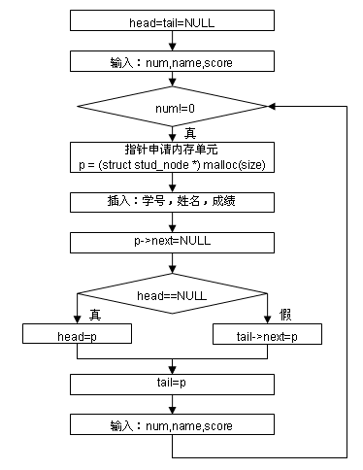
11.3.3 单向链表的常用操作
1. 链表的建立

Slide 11
11.3.3 单向链表的常用操作
1. 链表的建立
head = tail = NULL;
scanf("%d%s%d", &num,name, &score);
while(num != 0){
p = (struct stud_node *) malloc(size);
p->num = num;
strcpy(p->name, name);
p->score = score;
p->next = NULL;
if(head == NULL)
head = p;
else
tail->next = p;
tail = p;
scanf("%d%s%d", &num, name, &score);
}
头部插入法：
p->next=head;
head=p;
尾部插入

Slide 12
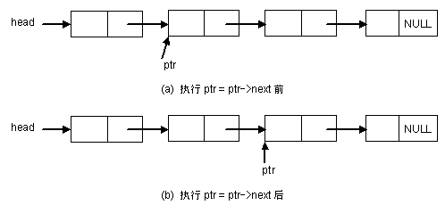
11.3.3 单向链表的常用操作
2. 链表的遍历
for(ptr = head; ptr!=NULL; ptr = ptr->next)
printf("%d\t%s\t%d\n", ptr->num, ptr->name, ptr->score);

Slide 13
11.3.3 单向链表的常用操作
3. 插入结点
head
ptr
s
先连: s->next = ptr->next;
后断: ptr->next = s;

Slide 14
11.3.3 单向链表的常用操作
4. 删除结点
head
ptr1
ptr2
head
ptr1
ptr2
ptr2=ptr1->next;
先接:ptr1->next=ptr2->next;
ptr1->next =
ptr1->next->next;
后删:free(ptr2);

